Slide 1
第10章
CALL和RET指令

Slide 2
第10章 call 和 ret 指令
10.1 ret 和 retf
10.2 call 指令
10.3 依据位移进行转移的call指令
10.4 转移的目的地址在指令中的call指令
10.5 转移地址在寄存器中的call指令
10.6 转移地址在内存中的call指令
10.7 call 和 ret 的配合使用
10.8 mul 指令
10.9 模块化程序设计
10.10 参数和结果传递的问题
10.11 批量数据的传递
10.12 寄存器冲突的问题

Slide 3
引言
转移指令修改IP，或同时修改CS和IP。
  jmp
  jcxz
  loop
  call
  ret和retf

Slide 4
10.1 ret 和 retf
ret指令用栈中的数据，修改IP的内容，实现近转移；
  操作
  （1）(IP)=((ss)*16+(sp))
  （2）(sp)=(sp)+2
  CPU执行ret指令时，相当于进行：
    pop IP

Slide 5
10.1 ret 和 retf
retf指令用栈中的数据，修改CS和IP的内容，实现远转移；
  操作
  （1）(IP)=((ss)*16+(sp))
  （2）(sp)=(sp)+2
  （3）(CS)=((ss)*16+(sp))
  （4）(sp)=(sp)+2
  CPU执行retf指令时，相当于进行：
    pop IP
    pop CS

Slide 6
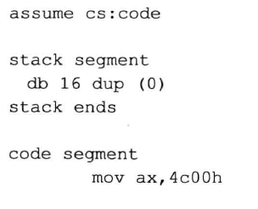
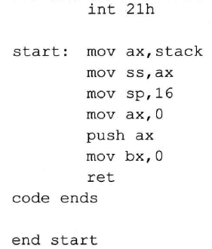
10.1 ret 和 retf
示例程序
  ret指令
  执行ret后，返回到哪？

Slide 7
10.1 ret 和 retf
示例程序
  ret指令
  执行ret后，返回到哪？
  (IP)=0，
  CS:IP指向代码段的第一条指令。

Slide 8
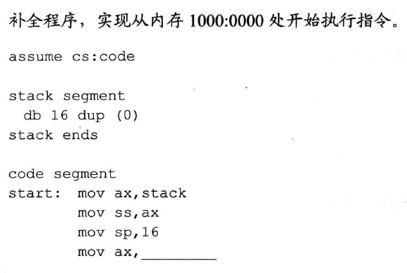
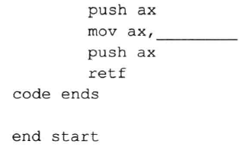
特别提示
检测点10.1（p191）
补全程序，实现从内存1000:0000处开始执行指令。
没有完成此检测点，请不要向下进行。

Slide 9
10.2 call 指令
CPU执行call指令，进行两步操作：
  （1）将当前的 IP 或 CS和IP 压入栈中；
  （2）转移。
call 指令不能实现短转移（8位长的位移），除此之外，call指令实现转移的方法和 jmp 指令的原理相同。
以下按给出转移目的地址的不同讲解call指令的格式。

Slide 10
10.3 依据位移进行转移的call指令
指令格式
call 标号
功能：先将当前的 IP 压栈，再转到标号处执行指令
说明1：CPU相当于进行如下的操作：
  (1) (sp) = (sp) – 2
  ((ss)*16+(sp)) = (IP)
  (2) (IP) = (IP) + 16位位移

Slide 11
10.3 依据位移进行转移的call指令
指令格式
call 标号
功能：先将当前的 IP 压栈，再转到标号处执行指令
说明2：
  16位位移=“标号”处的地址－call指令后的第一个字节的地址；
  16位位移的范围为 -32768~32767，用补码表示；
  16位位移由编译程序在编译时算出。

Slide 12
10.3 依据位移进行转移的call指令
指令格式
call 标号
功能：先将当前的 IP 压栈，再转到标号处执行指令
说明3：
  用汇编语法来解释，相当于进行：
  push IP
  jmp near ptr 标号

Slide 13
10.3 依据位移进行转移的call指令
指令格式
call 标号
功能：先将当前的 IP 压栈，再转到标号处执行指令
说明4：
  call指令对应的机器指令中并没有转移的目的地址 ，而是相对于当前IP的转移位移。

Slide 14
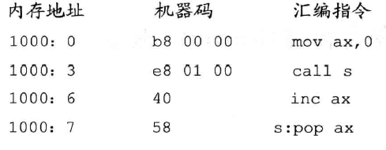
特别提示
检测点10.2（p181）
下面程序执行后，ax中的值为多少？
没有完成此检测点，请不要向下进行。

Slide 15
10.4 转移的目的地址在指令中的call指令
指令格式 call far ptr 标号
实现的是段间转移。
说明1：
  (1) (sp) = (sp) – 2
  ((ss) ×16+(sp)) = (CS)
  (sp) = (sp) – 2
  ((ss) ×16+(sp)) = (IP)
  (2) (CS) = 标号所在的段地址
    (IP) = 标号所在的偏移地址

Slide 16
10.4 转移的目的地址在指令中的call指令
指令格式 call far ptr 标号
实现的是段间转移。
说明2：
  用汇编语法来解释此种格式的 call 指令，相当于：
push CS
push IP
jmp far ptr 标号

Slide 17
特别提示
检测点10.3（p181）
没有完成此检测点，请不要向下进行。

Slide 18
10.5 转移地址在寄存器中的call指令
指令格式： call 16位寄存器
  功能：
    （1）(sp) = (sp) – 2
    ((ss)*16+(sp)) = (IP)
    （2）(IP) = (16位寄存器)

Slide 19
10.5 转移地址在寄存器中的call指令
指令格式： call 16位寄存器
  汇编语法解释此种格式的 call 指令，CPU执行call 16位reg时，相当于进行：
push IP
jmp 16位寄存器

Slide 20
特别提示
检测点10.4（p182）
没有完成此检测点，请不要向下进行。

Slide 21
10.6 转移地址在内存中的call指令
转移地址在内存中的call指令有两种格式：
  (1) call word ptr 内存单元地址
  (2) call dword ptr 内存单元地址

Slide 22
10.6 转移地址在内存中的call指令
(1) call word ptr 内存单元地址
  汇编语法解释：
  push IP
  jmp word ptr 内存单元地址

Slide 23
10.6 转移地址在内存中的call指令
(1) call word ptr 内存单元地址（示例）
  比如下面的指令：
  mov sp,10h
  mov ax,0123h
  mov ds:[0],ax
  call word ptr ds:[0]
  执行后，
  (IP)=
  (sp)=

Slide 24
10.6 转移地址在内存中的call指令
(1) call word ptr 内存单元地址（示例）
  比如下面的指令：
  mov sp,10h
  mov ax,0123h
  mov ds:[0],ax
  call word ptr ds:[0]
  执行后，
  (IP)=0123H
  (sp)=0EH

Slide 25
10.6 转移地址在内存中的call指令
(2) call dword ptr 内存单元地址
  汇编语法解释：
  push CS
  push IP
  jmp dword ptr 内存单元地址

Slide 26
10.6 转移地址在内存中的call指令
(2) call dword ptr 内存单元地址（示例）
  比如，下面的指令：
  mov sp,10h
  mov ax,0123h
  mov ds:[0],ax
  mov word ptr ds:[2],0
  call dword ptr ds:[0]
  执行后，(CS)=0，(IP)=0123H，(sp)=0CH

Slide 27
特别提示
检测点10.5（p183）
没有完成此检测点，请不要向下进行。

Slide 28
10.7 call 和 ret 的配合使用
下面学习 ret 和call指令配合使用来实现子程序的机制。

Slide 29
10.7 call 和 ret 的配合使用
assume cs:code
code segment
start: mov ax,1
mov cx,3
call s
mov bx,ax ;(bx) = ?
mov ax,4c00h
int 21h
s: add ax,ax
loop s
ret
code ends
end start
问题10.1
右面程序返回前，bx中的值是多少？
思考后看分析。

Slide 30
10.7 call 和 ret 的配合使用
assume cs:code
code segment
start: mov ax,1
mov cx,3
call s
mov bx,ax ;(bx) = ?
mov ax,4c00h
int 21h
s: add ax,ax
loop s
ret
code ends
end start
问题10.1 （分析）
  （1）CPU取指令call s指令后，IP指向了call mov bx,ax。然后CPU执行call s指令，将当前的 IP值压栈，并将 IP 的值改变为标号 s处的偏移地址；

Slide 31
10.7 call 和 ret 的配合使用
assume cs:code
code segment
start: mov ax,1
mov cx,3
call s
mov bx,ax ;(bx) = ?
mov ax,4c00h
int 21h
s: add ax,ax
loop s
ret
code ends
end start
问题10.1 （分析）
  （2）CPU从标号 s 处开始执行指令，loop循环完毕，(ax)=8；

Slide 32
10.7 call 和 ret 的配合使用
assume cs:code
code segment
start: mov ax,1
mov cx,3
call s
mov bx,ax ;(bx) = ?
mov ax,4c00h
int 21h
s: add ax,ax
loop s
ret
code ends
end start
问题10.1 （分析）
  （3）CPU将ret指令的机器码读入，IP指向了ret 指令后的内存单元，然后CPU 执行 ret 指令 ，从栈中弹出一个值（即 call 先前压入的mov bx,ax 指令的偏移地址）送入 IP 中。则CS:IP指向指令mov bx,ax；

Slide 33
10.7 call 和 ret 的配合使用
assume cs:code
code segment
start: mov ax,1
mov cx,3
call s
mov bx,ax ;(bx) = ?
mov ax,4c00h
int 21h
s: add ax,ax
loop s
ret
code ends
end start
问题10.1 （分析）
  CPU从 mov bx,ax 开始执行指令，直至完成。
  程序返回前，(bx)=8 。

Slide 34
10.7 call 和 ret 的配合使用
assume cs:code
code segment
start: mov ax,1
mov cx,3
call s
mov bx,ax ;(bx) = ?
mov ax,4c00h
int 21h
s: add ax,ax
loop s
ret
code ends
end start
问题10.1 （分析）
  可看出，这段程序的作用是计算2的N次方，计算前，N的值由CX提供。

Slide 35
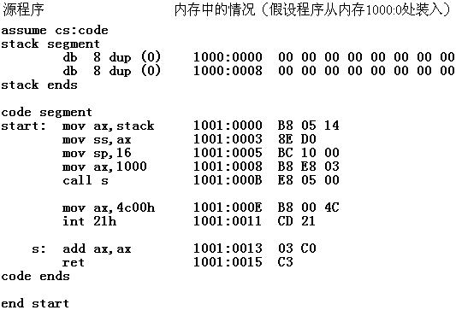
10.7 call 和 ret 的配合使用
分析这个示例程序

Slide 36
10.7 call 和 ret 的配合使用
  （1）初始化栈ss和sp，结果如下：

Slide 37
10.7 call 和 ret 的配合使用
  （2）CPU取指令call后，修改 IP=000EH，然后执行call，当前IP入栈（如下图） 并修改IP，(IP)=(IP)+0005=0013H。

Slide 38
10.7 call 和 ret 的配合使用
  （3）CPU从处即标号s处开始执行。

Slide 39
10.7 call 和 ret 的配合使用
  （4）CPU读入ret指令后并执行， IP值更新为栈顶数据，栈结果如下。
  (IP)=000EH；

Slide 40
10.7 call 和 ret 的配合使用
  （5）ret执行完毕后，CPU回到 cs:000EH处继续执行。

Slide 41
10.7 call 和 ret 的配合使用
以上程序中有子程序（一个具有一定功能的程序段）：
  子程序调用：用call指令调用子程序，转去执行子程序之前，call指令后面的指令的地址将存储在栈中，
  子程序返回：在子程序的后面使用 ret 指令返回主调程序，用栈中的数据设置IP的值，从而转到 call 指令后面的代码处继续执行。

Slide 42
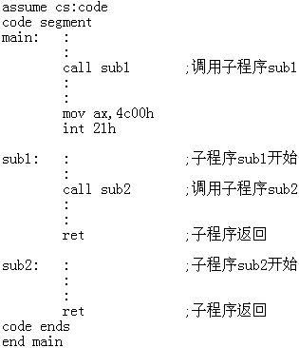
10.7 call 和 ret 的配合使用
可利用call和ret来实现子程序的机制。
子程序的框架：
标号: 指令
ret
具有子程序的源程序的框架：

Slide 43
10.7 call 和 ret 的配合使用
请从子程序的角度再回过头本节前面的两个程序。

Slide 44
10.8 mul 指令
乘法指令mul：
  两个8 位数相乘
    被乘数在AL中，
    乘数在8位寄存器或内存字节单元中；
    结果保存在AX中；
  两个16 位数相乘：
    被乘数在AX，
    乘数在16 位寄存器或内存字单元中。
    结果保存在DX（高位）和AX（低位）中。
  格式： mul reg
  mul 内存单元

Slide 45
10.8 mul 指令
内存单元可以用不同的寻址方式给出，比如：
  mul byte ptr ds:[0]
  含义为： (ax)=(al)*((ds)*16+0)；
  mul word ptr [bx+si+8]
  含义为：
  (ax)=(al)*((ds)*16+(bx)+(si)+8)结果的低16位；
  (dx)=(al)*((ds)*16+(bx)+(si)+8)结果的高16位；

Slide 46
10.8 mul 指令
例如：
  （1）计算100*10
  100和10小于255，可以做8位乘法，程序如下：
mov al,100
mov bl,10
mul bl
结果： (ax)=1000（03E8H）

Slide 47
10.8 mul 指令
例如：
  （2）计算100*10000
  100小于255，可10000大于255，所以必须做16位乘法，程序如下：
mov ax,100
mov bx,10000
mul bx
结果： (ax)=4240H，(dx)=000FH
（F4240H=1000000）

Slide 48
10.9 模块化程序设计
在实际编程中，程序的模块化是必不可少的。
  因为现实的问题比较复杂，对现实问题进行分析时，把它转化成为相互联系、不同层次的子问题，是必须的解决方法。
call 与 ret 指令共同支持了汇编语言编程中的模块化设计。
  利用 call和ret指令，可用简洁的方法，实现多个互相联系、功能独立的子程序来解决一个复杂的问题。

Slide 49
10.9 模块化程序设计
子程序一般都要根据提供的参数处理一定的事务，处理后，将结果（返回值）提供给调用者。
参数和返回值传递的问题
  如何存储子程序需要的参数和产生的返回值。

Slide 50
10.10 参数和结果传递的问题
设计一个子程序，可以根据提供的N，来计算N的3次方。
  分析
  两个问题：
  （1）将参数N存储在什么地方？
  （2）计算得到的数值，存储在什么地方？
  思路：
  (1)可以用寄存器来存储，可以将参数放到 bx 中 ；
  (2) 在子程序中使用多个 mul 指令计算 N×N×N ，，为了方便可将结果放到 dx 和 ax中

Slide 51
10.10 参数和结果传递的问题
  设计一个子程序，可以根据提供的N，来计算N的3次方。(续)
  子程序：
;说明：计算N的3次方
;参数： (bx)=N
  ;结果： (dx:ax)=N∧3
  cube: mov ax,bx
      mul bx
      mul bx
      ret

Slide 52
10.10 参数和结果传递的问题
为了便于自己和或他人子程序的使用，应保持良好的编程风格，对于程序要有详细的注释：
  功能
  参数
  结果

Slide 53
10.10 参数和结果传递的问题
用寄存器来存储参数和结果是最常使用的方法。
  用寄存器传递参数的过程：
  （1）调用者将参数写入寄存器，然后call子程序；
  （2）子程序从参数寄存器中取到参数，将返回值送入结果寄存器。
  用寄存器回传结果的过程：
  （1）子程序将结果保存到寄存器中，并ret
  （2）调用者将参数送入参数寄存器，从结果寄存器中取到返回值；

Slide 54
10.10 参数和结果传递的问题
编程：计算data段中第一组数据的 3 次方，结果保存在后面一组dword单元中。
assume cs:code
data segment
dw 1,2,3,4,5,6,7,8
dd 0,0,0,0,0,0,0,0
data ends

Slide 55
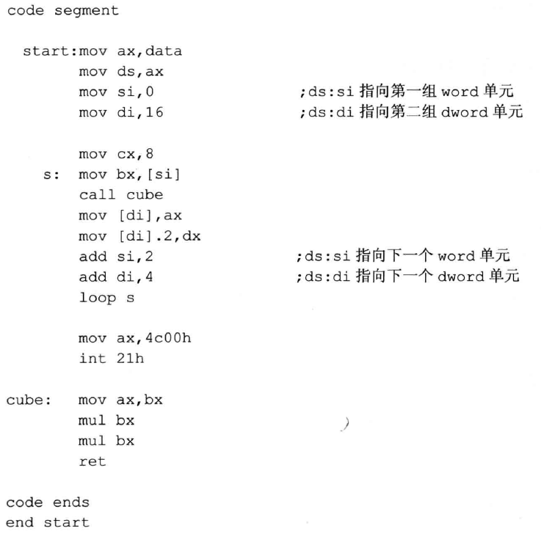
10.10 参数和结果传递的问题
编程：计算data段中第一组数据的 3 次方，结果保存在后面一组dword单元中。
程序代码

Slide 56
10.11 批量数据的传递
前面的例程中，子程序 cube 只有一个参数，放在bx中。如果有两个参数，那么可以用两个寄存器来放，可是如果需要传递的数据有3个、4个或更多直至 N个，我们怎样存放呢？
寄存器的数量终究有限，我们不可能简单地用寄存器来存放多个需要传递的数据。对于返回值，也有同样的问题。

Slide 57
10.11 批量数据的传递
前面的例程中，子程序 cube 只有一个参数，放在bx中。如果有两个参数，那么可以用两个寄存器来放，可是如果需要传递的数据有3个、4个或更多直至 N个，我们怎样存放呢？
寄存器的数量终究有限，我们不可能简单地用寄存器来存放多个需要传递的数据。对于返回值，也有同样的问题。
将参数放在内存中，然后将它们所在内存空间的首地址放在寄存器中，传递给需要的子程序。
对于具有批量数据的返回结果，也可用同样的方法。

Slide 58
10.11 批量数据的传递
示例：设计子程序
  功能：将一个全是字母的字符串转化为大写。

Slide 59
10.11 批量数据的传递
示例：设计子程序
  功能：将一个全是字母的字符串转化为大写。
  分析
    因为字符串可能很长，不便于将整个串中所有字母都用寄存器直接传递给子程序。
    可以将字符串在内存中的首地址放在寄存器中传递给子程序。在子程序中要用到循环loop 指令，而循环的次数为字符串的长度——将字符串的长度放到cx中。

Slide 60
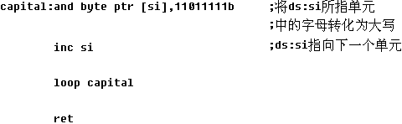
10.11 批量数据的传递
示例：设计子程序
  功能：将一个全是字母的字符串转化为大写。
  子程序

Slide 61
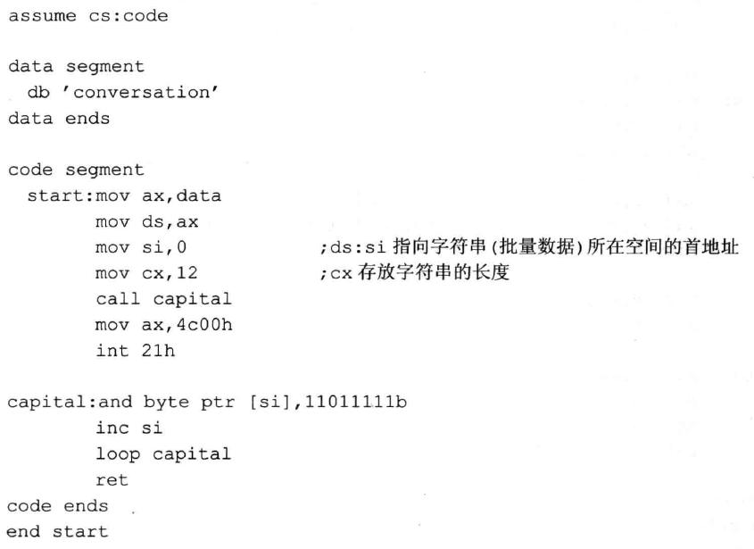
10.11 批量数据的传递
编程：将data段中的字符串转化为大写。

Slide 62
10.11 批量数据的传递
编程：将data段中的字符串转化为大写。
  注意：除了寄存器传递参数外，还有一种通用的方法使用栈来传递参数——参看附注4。

Slide 63
10.12 寄存器冲突的问题
设计一个子程序：
  功能：将一个全是字母，以0结尾的字符串，转化为大写。
  例如，以下定义了一个以0作为结尾符的字符串：
  db ‘conversation’,0

Slide 64
10.12 寄存器冲突的问题
设计一个子程序：
  功能：将一个全是字母，以0结尾的字符串，转化为大写。
  分析
    子程序依次读取并检测每个字符：若不为0，则转化为大写字母，若为0，则结束就结束处理。
    子程序可以不需要字符串的长度作为参数。
    用jcxz来检测0。

Slide 65
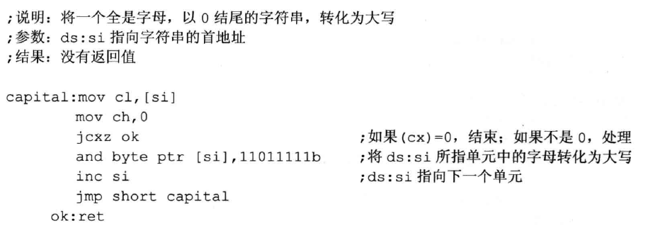
10.12 寄存器冲突的问题
子程序代码

Slide 66

10.12 寄存器冲突的问题
子程序的应用示例1
  （1）将data段中字符串转化为大写
assume cs:code
data segment
db 'conversation',0
data ends
  代码段中相关程序段如下：
mov ax,data
mov ds,ax
mov si,0
call capital

Slide 67
10.12 寄存器冲突的问题
子程序的应用示例2
  （2）将data段中字符串全部转化为大写
assume cs:code
data segment
db ‘word',0
db ‘unix',0
db ‘wind',0
db ‘good',0
data ends
  有4个字符串，每个字符串的长度都是5（算上结尾符 0 ），
  使用循环 ，重复调用子程序capital完成对4个字符串的处理。

Slide 68
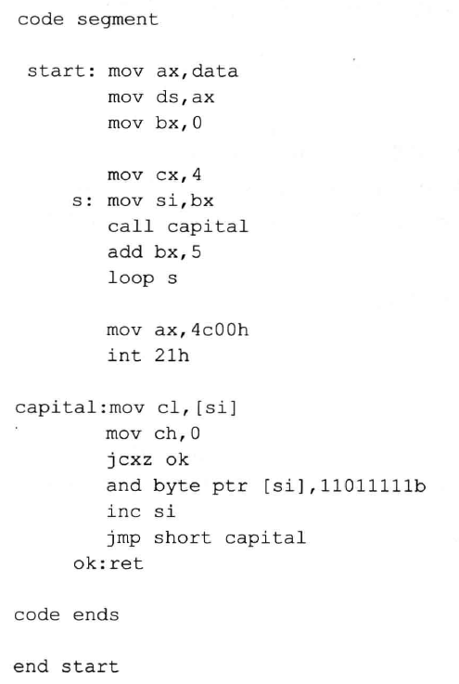

10.12 寄存器冲突的问题
子程序的应用示例2（续）
完整代码
问题10.2
程序有什么问题
思考后看分析。

Slide 69
10.12 寄存器冲突的问题
子程序的应用示例2（续）
完整代码
问题10.2
程序有什么问题
问题在于cx的使用——主程序要使用cx记录循环次数，可是子程序中也使用了cx，在执行子程序的时候，cx中保存的循环计数值被改变，使得主程序的循环出错。

Slide 70
10.12 寄存器冲突的问题
问题10.2分析（续）
  问题：子程序中使用的寄存器，若在主程序中也要使用，则造成了寄存器使用上的冲突。
  如何来避免这种冲突 ？有两个思路：
  思路1：若子程序已经编写好，则编写调用程序时调用者使用子程序中未使用的寄存器；
  思路2：若调用程序编写好，则编写子程序的时候，不要使用表用程序中使用的寄存器。

Slide 71
10.12 寄存器冲突的问题
问题10.2分析（续）
我们来分析一下上面两个方案的可行性：
  （1） 这将给调用子程序的程序的编写造成很大的麻烦，因为必须要小心检杳所调用的子程序中是否有将产生冲突的寄存器。
  比如说，在上面的例子中，我们在编写主程序的循环的时候就得检查子程序巾是否用到了bx和cx，因为如果子程序中用到了这两个寄存器就会出现问题。
  如果我们采用这种方案来解决冲突的话，那么在主程序的循环中，就不能使用cx寄存器，因为子程序中己经用到。

Slide 72
10.12 寄存器冲突的问题
问题10.2分析（续）
分析一下上面两个方案的可行性：
  （2） 这个方案是不可能实现的，因为编写子程序的时候无法知道将来的调用情况。
可见，我们上面所设想的两个方案都不可行。

Slide 73
10.12 寄存器冲突的问题
问题10.2分析（续）
我们希望：
  编写调用了程序的程序的时候不必关心子程序到底使用了哪些寄存器；
  编写了程序的时候不必关心调用者使用了哪些寄存器；
  不会发生寄存器冲突。

Slide 74
10.12 寄存器冲突的问题
问题10.2分析（续）
  解决这个问题的简捷方法是：在子程序的开始将子程序中所有用到的寄存器中的内容都保存起来，在子程序返回前再恢复。我们可以用栈来保存寄存器中的内容。

Slide 75
10.12 寄存器冲突的问题
问题10.2分析（续）
以后，我们编写子程序的标准框架如下：
  子程序开始：子程序中使用的寄存器入栈
  子程序内容
  子程序使用的寄存器出栈
  返回（ret、retf）
  我们改进一下子程序capital的设计

Slide 76
10.12 寄存器冲突的问题
问题10.2改进的子程序capital的设计
capital: push cx
push si
change: mov cl,[si]
mov ch,0
jcxz ok
and byte ptr [si],11011111b
inc si
jmp short change
ok: pop si
pop cx
ret
要注意寄存器入栈和出栈的顺序。

